Slide 1
Tên Project
Tên

Slide 2
Tổng quan dự án
Sản phẩm:
Viết một vài câu về ứng dụng, trang web hoặc sản phẩm khác mà bạn thiết kế và người dùng mục tiêu
Xem trước các thiết kế đẹp đã chọn.
Thời gian dự án:
Chèn thời gian bạn đã làm việc với dự án thiết kế này - ví dụ: Tháng/Năm đến Tháng /Năm

Slide 3
Tổng quan dự án
Vấn đề:
Chèn một đến hai câu về (các) vấn đề bạn đang cố gắng giải quyết.
Mục đích:
Chèn một đến hai câu về mục tiêu của dự án.

Slide 4
Tổng quan dự án
Vai trò của tôi:
Xác định vai trò của bạn trong dự án - ví dụ: nhà thiết kế UX chính, nhà nghiên cứu UX, v.v.
Trách nhiệm :
Liệt kê các trách nhiệm bạn có trong suốt dự án - ví dụ: nghiên cứu người dùng, wireframing, prototyping, v.v.

Slide 5
Nghiên cứu người dùng
Persona
Phát biểu vấn đề
Bản đồ hành trình người dùng
Hiểu biết
người dùng

Slide 6
Nghiên cứu người dùng: Tóm tắt
Viết một đoạn văn ngắn mô tả nghiên cứu người dùng của bạn.
Điều này có thể bao gồm loại nghiên cứu bạn đã thực hiện, các giả định mà bạn đã đưa ra khi tham gia nghiên cứu và các giả định của bạn đã thay đổi như thế nào sau khi tiến hành nghiên cứu.

Slide 7
Nghiên cứu người dùng: Điểm đau
1
2
3
4
Điểm đau
Điểm đau
Điểm đau
Điểm đau
Viết một đến hai câu phản ánh về điểm đau được liệt kê ở trên và cách nó sẽ hướng dẫn phát triển các thiết kế.
Viết một đến hai câu phản ánh về điểm đau được liệt kê ở trên và cách nó sẽ hướng dẫn phát triển các thiết kế.
Viết một đến hai câu phản ánh về điểm đau được liệt kê ở trên và cách nó sẽ hướng dẫn phát triển các thiết kế.
Viết một đến hai câu phản ánh về điểm đau được liệt kê ở trên và cách nó sẽ hướng dẫn phát triển các thiết kế.

Slide 8
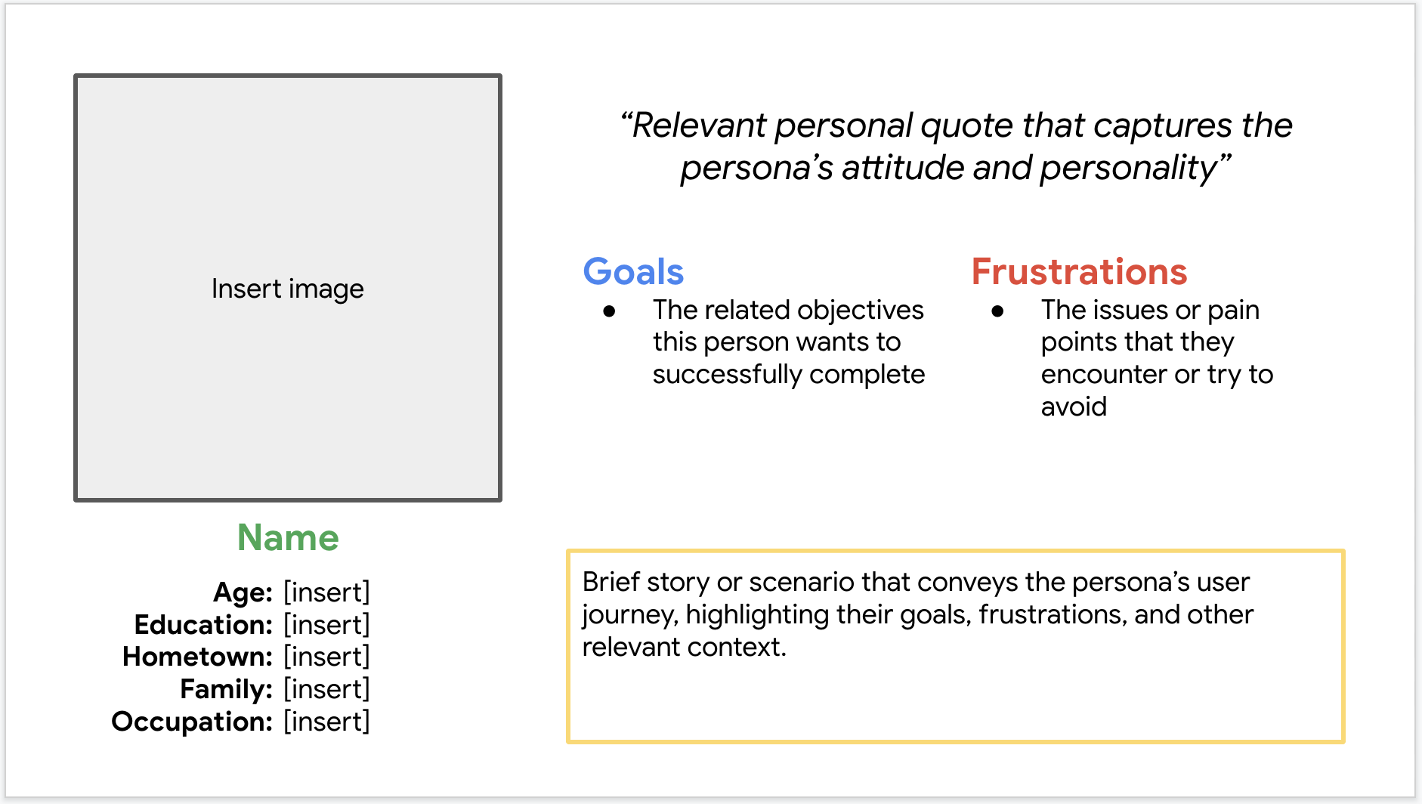
Persona: Tên
Phát biểu vấn đề:
[User name] is a [user characteristics]
who needs [user need]
because [insight].

Slide 9
Bản đồ hành trình người dùng
[Ghi chú của bạn về mục tiêu và quá trình suy nghĩ]
Hình ảnh bản đồ hành trình người dùng

Slide 10
Wireframe giấy
Wireframe kỹ thuật số
Prototype có độ chính xác thấp
Nghiên cứu khả năng sử dụng
Bắt đầu
thiết kế

Slide 11
Wireframe giấy
[Ghi chú của bạn về mục tiêu và quá trình suy nghĩ]
Hình ảnh wireframe giấy gồm 5 phiên bản khác nhau của cùng một màn hình và một hình ảnh phiên bản mới nhất đã được tinh chế

Slide 12
Wireframe kỹ thuật số
Mô tả về thành phần và lợi ích của nó đối với người dùng
[Ghi chú của bạn về mục tiêu và quá trình suy nghĩ]
Chèn ví dụ wireframe đầu tiên thể hiện tư duy thiết kế phù hợp với nghiên cứu người dùng
Mô tả về thành phần và lợi ích của nó đối với người dùng

Slide 13
Wireframe kỹ thuật số
Mô tả về thành phần và lợi ích của nó đối với người dùng
[Ghi chú của bạn về mục tiêu và quá trình suy nghĩ]
Chèn ví dụ wireframe thứ hai thể hiện tư duy thiết kế phù hợp với nghiên cứu người dùng
Mô tả về thành phần và lợi ích của nó đối với người dùng

Slide 14
Prototype có độ chính xác thấp
[Liên kết đến prototype có độ chính xác thấp và mô tả ngắn gọn về luồng người dùng]
Ảnh chụp màn hình hoặc GIF của prototype

Slide 15
Nghiên cứu khả năng sử dụng: những phát hiện
Viết phần giới thiệu ngắn về các nghiên cứu về khả năng sử dụng mà bạn đã thực hiện và những phát hiện của bạn.
Kết quả vòng 1
Kết quả vòng 2
1
Chèn phát hiện
1
Chèn phát hiện
2
Chèn phát hiện
2
Chèn phát hiện
3
Chèn phát hiện
3
Chèn phát hiện

Slide 16
Tinh chế
thiết kế
Mockups
Prototype có độ trung thực ca

Slide 17
Mockups
Trước khi nghiên cứu khả năng sử dụng
Sau khi nghiên cứu khả năng sử dụng
[Ghi chú của bạn về mục tiêu và quá trình suy nghĩ]
Hình ảnh màn hình được chọn trước khi nghiên cứu khả năng sử dụng
Hình ảnh màn hình được chọn sau khi nghiên cứu khả năng sử dụng

Slide 18
Mockup
Màn hình mockup chính để hiển thị
Màn hình mockup chính để hiển thị
Màn hình mockup chính để hiển thị
Màn hình mockup chính để hiển thị

Slide 19
Prototype
[Liên kết đến prototype có độ trung thực cao]
Ảnh chụp màn hình hoặc GIF của prototype

Slide 20
Bước tiếp theo
1
2
3
Chèn một vài câu tóm tắt các bước tiếp theo bạn sẽ thực hiện với dự án này và lý do.
Chèn một vài câu tóm tắt các bước tiếp theo bạn sẽ thực hiện với dự án này và lý do.
Chèn một vài câu tóm tắt các bước tiếp theo bạn sẽ thực hiện với dự án này và lý do.

Slide 21
Cảm ơn!

